Slide 1
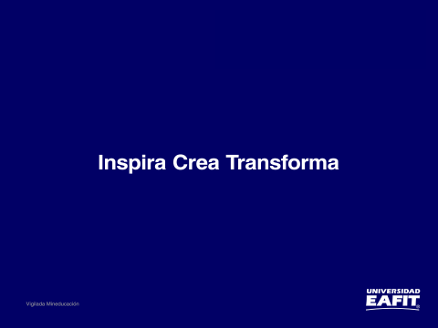

Slide 2
ESCUELA DE INGENIERÍA DEPARTAMENTO DE INGENIERÍA DE SISTEMAS ST0243 PRINCIPIOS DE DESARROLLO DE SOFTWARE Unidad 3: Diagrama de clases
Silvia Lozano Argel
Docente | Escuela de Ingeniería | Informática y Sistemas
Correo: slozanoa@eafit.edu.co
Luis Fernando Londoño
Docente | Escuela de Ingeniería | Informática y Sistemas
Correo: lflondono@eafit.edu.co
Paola Vallejo
Docente | Escuela de Ingeniería | Informática y Sistemas
Correo: pvallej3@eafit.edu.co | Oficina: Bloque 19 – 409
Tel: (+57) (4) 261 95 00 Ext. 8820

Slide 3
The Three Amigos
Grady Booch
Ivar Jacobson
James Rumbaugh

Slide 4
Resultados de aprendizaje
Comprender las características, responsabilidades y restricciones de una clase
Modelar soluciones a los problemas usando Diagramas de clases UML
Interpretar los diagramas de clase según el diseño entregado

Slide 5
¿Qué es una clase?
Definición de las propiedades y comportamiento de un tipo de objeto concreto.
La instanciación es la lectura de esas definiciones y la creación de un objeto a partir de ella.

Slide 6

La clase persona
Nombre: LT familias
Autor: Carla Escobedo
Fuente https://www.flickr.com/photos/monrix/4890822907
Licencia: CC BY-NC-ND 2.0

Slide 7
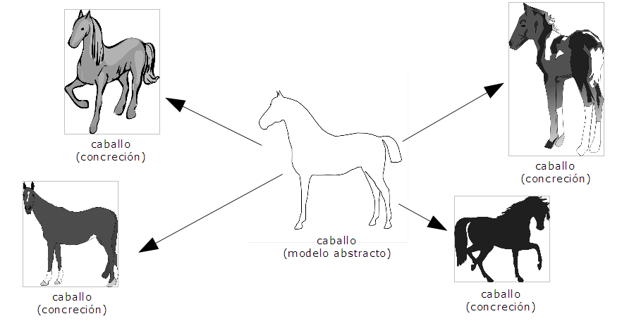
La clase Caballo

Slide 8
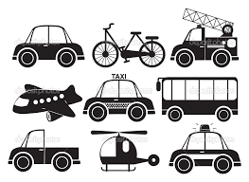
La clase vehículo

Slide 9
Repaso...
CLASE
Lavadora
marca
modelo
capacidad: integer
...
Atributos
Operaciones
Comportamiento
Programar
PonerRopa
CerrarPuerta
Lavar
OBJETO
ID:Lavadora
Valores de los atributos
Estado
Identidad
marca=“Lapava”
capacidad=5
estado=centrifugando

Slide 10
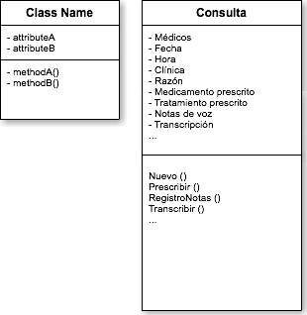
Las clases
Elementos:
Nombre de clase
Atributos (opcionalmente sus tipos)
Operaciones (llamados métodos en JAVA y en otros lenguajes de POO)

Slide 11
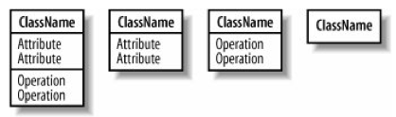
4 Diferentes formas de mostrar una clase

Slide 12
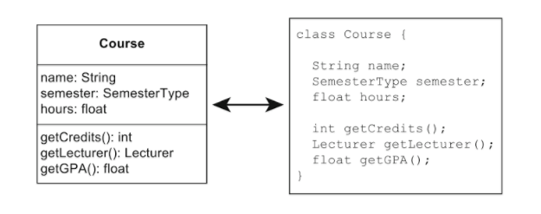
Definición de una clase en UML y Java

Slide 13
Diagramas de clase…I
Diagrama de estructura estática en UML
Se usan cuando se desarrolla un modelo de sistema orientado a objetos para mostrar las clases en un sistema y las relaciones entre dichas clases.
A través de las relaciones la clase puede tener algún conocimiento de otra clase asociada.

Slide 14
Diagramas de clase…II
En las etapas tempranas del proceso de Ingeniería de Software los objetos representan algo del mundo real.
Es uno de los diagramas más utilizados en los primeros procesos de diseño del software.
Se pueden expresar con diferente nivel de detalle.

Slide 15
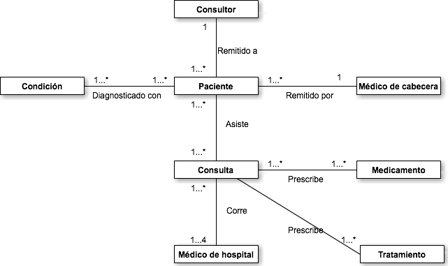
Diagrama de clase para un sistema médico
Relación con modelo semántico de datos:
Entidades = Clases de objeto simplificadas
Atributos = Atributos de clase de objeto
Relaciones = Nombres de asociaciones entre objetos
Notes:
Consultar Hibernete y Structs

Slide 16
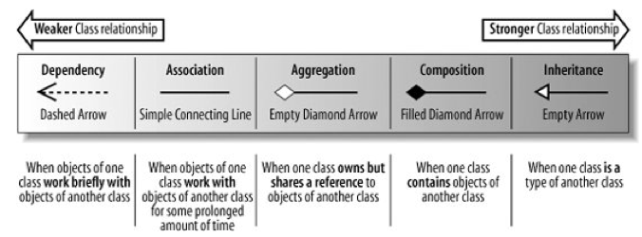
Tipos de relaciones

Slide 17
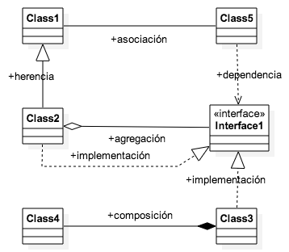
Tipos de relaciones

Slide 18
Dependencia
Una dependencia entre dos clases declara que una clase tiene que conocer acerca de otra clase para utilizar objetos de esa clase. Un objeto A puede usar objetos de una clase B.
Si se produce un cambio en una de ellas, puede producir cambios en la otra.
Muestra la relación entre un cliente y un proveedor de un servicio.

Slide 19
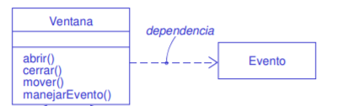
Dependencia
El cliente es el objeto que solicita el servicio
El servidor es el objeto que provee el servicio

Slide 20
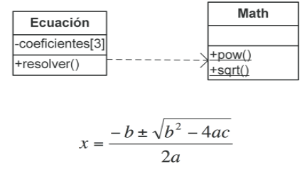
Para resolver una raíz cuadrada de un ecuación, podemos usar la función sqrt de la clase Math

Slide 21
La dependencia es una relación de uso. Si A---->B
Significa que un método en A tiene un parámetro de tipo B o que el método de A crea una instancia de B para alguna tarea y luego lo destruye. No es un relación permanente entre A y B.
public class MyActionListener implements ActionListener{
public void actionPerformed(ActionEvent event){
}
}
Puedo decir que hay una relación de dependencia entre ActionListener and ActionEvent.

Slide 22
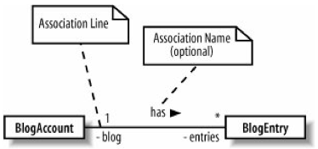
Asociación
La asociación significa que una clase realmente referencia a un objeto u objetos, de la otra clase en forma de un atributo. Es una relación del tipo “tiene un”
Si te encuentras diciendo que una clase trabaja con un objeto de otra clase, entonces la relación entre esas clases es un gran candidato para la asociación en lugar de sólo una dependencia.

Slide 23
Implica que una clase mantiene una relación de larga duración con otro objeto. La mayoría de las veces una clase tiene un atributo que es un tipo de la segunda clase, entonces A tiene un B.
Class Cliente{
protected String nombre;
}
Objetos Cliente tienen relación permanente con los objetos String

Slide 24
La multiplicidad implica que la relación puede ser de más de un objeto.
Class Cliente{
String[] nombres= new String[3];
}
En este caso, como los clientes tienen un nombre, un segundo nombre y dos apellidos, se tiene una relación a la clase String con multiplicidad de 3.

Slide 25
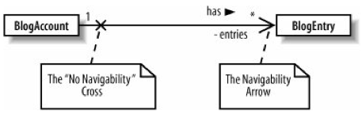
Asociación Ejemplo 1

Slide 26
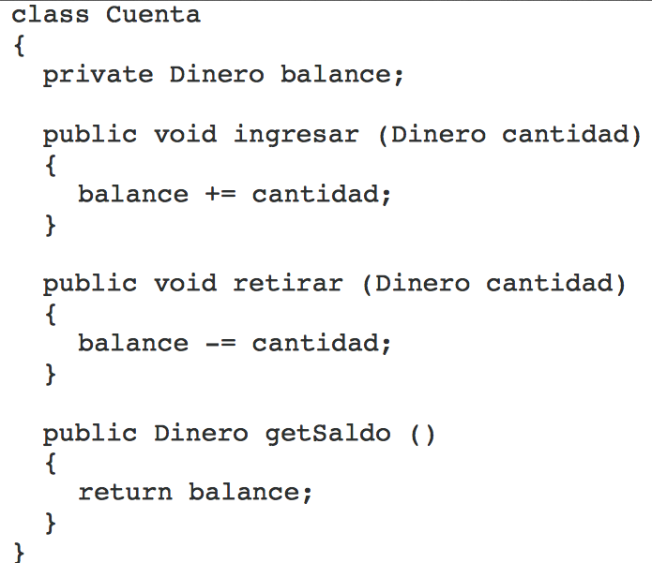
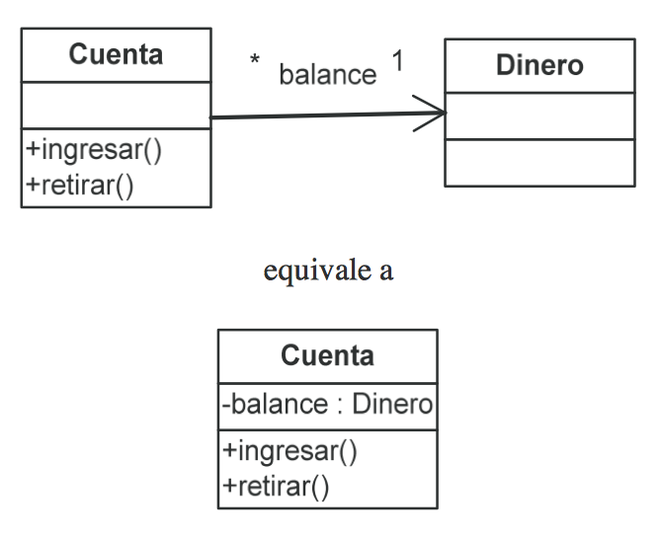
Asociación Ejemplo 2

Slide 27
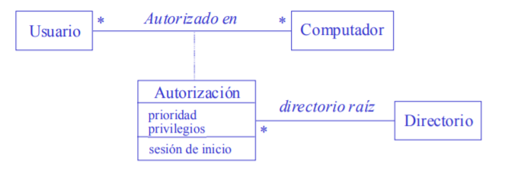
Importante…Clases de asociación
Es útil modelar una asociación como una clase cuando los enlaces pueden participar en asociaciones con otros objetos o cuando los enlaces están sometidos a operaciones. – En la notación UML, una clase asociación se representa con el símbolo de clase conectado a la asociación con una línea punteada.

Slide 28
Agregación…I
Los objetos están compuestos por diferentes partes.
Un paquete de estudio para un curso está compuesto por: libros, diapositivas, exámenes, recomendación de lecturas posteriores, etc.
Un objeto (el todo) se compone de otros objetos (las partes).

Slide 29
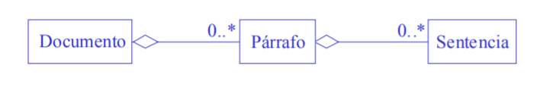
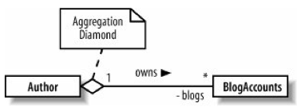
Agregación…II
La agregación es en realidad una versión más fuerte de la asociación y se utiliza para indicar que una clase realmente posee y puede compartir los objetos de otra clase.
Ejemplo 1
Parte
Todo
Ejemplo 2

Slide 30
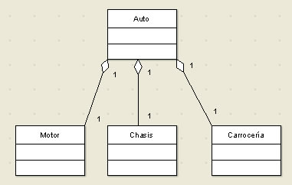
Ejemplo de Agregación

Slide 31
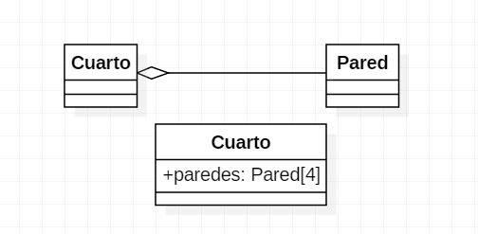
An aggregation is a stronger version of the Association. It is a relation of ownership and this relationship goes beyond lifelines. In this kind of relationship then I say that an A "owns a" B. Typically this kind of relationship implies that B could be shared with another objects.
class Cuarto{
protected Pared paredes[] = new Pared [4];
public Cuarto(Pared north,Pared south, Pared east, Pared west){...}
}
Notes:
Now when you create the Room object you pass 4 Wall objects. Hence I can say that a room owns 4 walls. However, since rooms can share walls, you could use the north wall passed to a room as south wall of another room above this, right?
In this case, destroying a room object does not imply, necessarily, the destruction of all the wall it owned, because they could be used by another rooms. Hence the relation goes beyond lifelines.

Slide 32
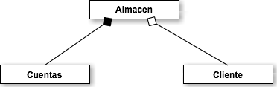
Composición…I
En donde se destaca que:
Un Almacén posee Clientes y Cuentas (los rombos van en el objeto que posee las referencias).
Cuando se destruye el Objeto Almacén también son destruidos los objetos Cuenta asociados, en cambio no son afectados los objetos Cliente asociados.
La composición (por Valor) se destaca por un rombo relleno.
La agregación (por Referencia) se destaca por un rombo transparente.
Notes:
https://coderanch.com/t/100074/engineering/sample-java-code-needed-UML

Slide 33
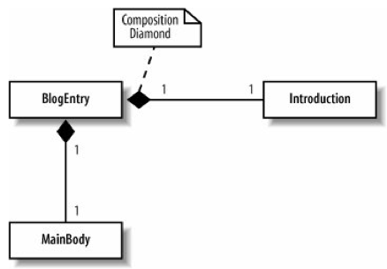
Composición…II
Todo
Parte
La composición es una relación aún más fuerte que la agregación, la parte no puede existir sin el todo.

Slide 34
It is the strongest relationship of all. It implies that A is part of B. That means that A is responsible of creating and destroying all instances of B. The lifetime of instance of B depends on the existence of its container object, and the parts are not shared by other objects.
Class Carro{
Llanta[] llantas;
public Carro(){
llantas= new LLanta[4];
llantas[0] = new LLanta();
llantas[1] = new LLanta();
llantas[2] = new LLanta();
llantas[3] = new LLanta();
}
}

Slide 35
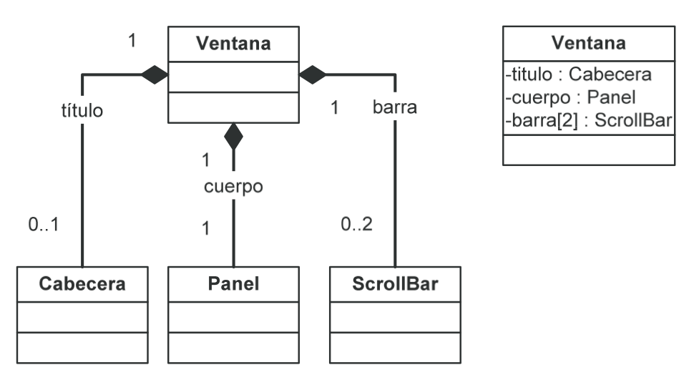
Composición Ejemplo 2

Slide 36
Generalización…I
Se usa para gestionar la complejidad.
Permite realizar enunciados generales que se aplican a todos los miembros de la clase.
Ej: Todos los roedores tienen dientes.
Cuando se puede utilizar es una buena práctica de diseño dado que permite minimizar los costos asociados a las actualizaciones o modificaciones.
En lenguajes de programación como JAVA, la generalización se implementa haciendo uso de los mecanismos de herencia de clase.

Slide 37
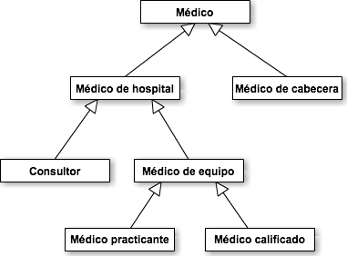
Generalización simple
Tipo de otra clase

Slide 38
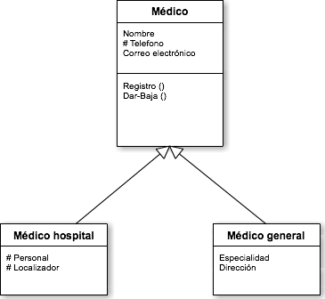
Generalización con detalle

Slide 39
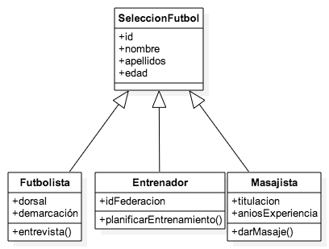
Generalización
MiembroSelección

Slide 40
Generalización
En JAVA usamos la palabra extends para referirnos a que vamos a heredar de una clase padre sus características (atributos) y métodos (operaciones) dependiendo el tipo de clase padre que se haya definido, es decir, una clase normal, abstracta o interface.

Slide 41
Generalización
public class Futbolista extends MiembroSeleccion
{
private int dorsal;
private String demarcacion;
public Futbolista() {
super();
}
// getter y setter
public void jugarPartido() {
...
}
public void entrenar() {
...
}
}
public class MiembroSeleccion
{
protected int id;
protected String Nombre;
protected String Apellidos;
protected int Edad;
// constructor, getter y setter
public void Concentrarse() {
...
}
public void Viajar() {
...
}
}

Slide 42
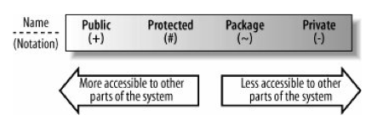
4 diferentes tipos de visibilidad

Slide 43
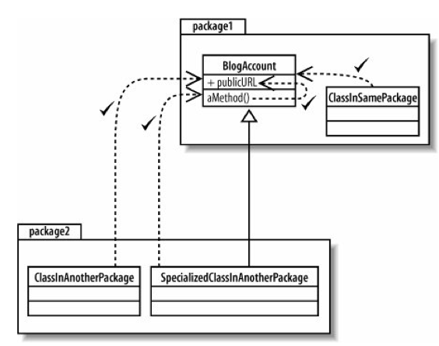
Visibilidad Pública
Dependencia
Herencia
Se puede acceder al miembro de la clase desde cualquier lugar

Slide 44
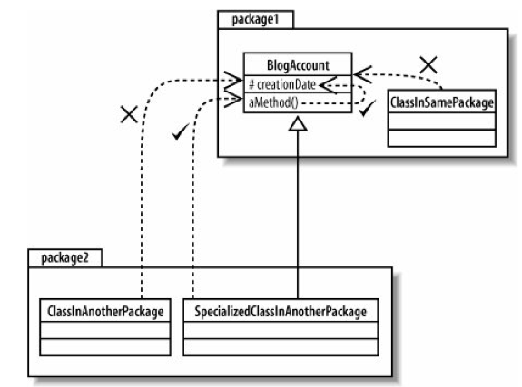
Visibilidad Protegida
Solo se puede acceder al miembro de la clase desde la propia clase o desde la clase que hereda de ella

Slide 45
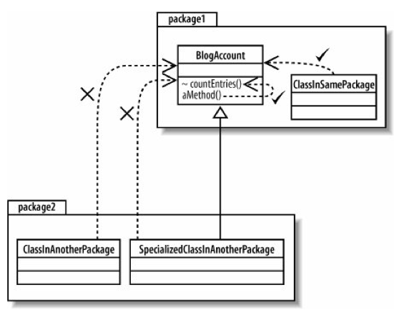
Visibilidad de Paquete
Solo se puede acceder desde el propio paquete

Slide 46
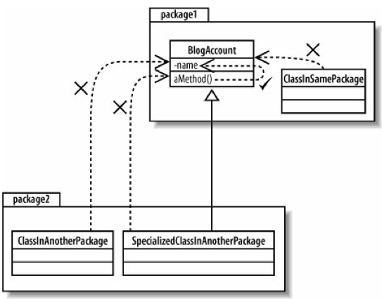
Visibilidad privada
Solo se puede acceder al miembro de la clase desde la propia clase

Slide 47
Taller
Realizar un diagrama de clases relacionado con la práctica (Módulos Analítica, Visualización y Persistencia)

Slide 48
Referencias
Pressman, Roger S. Ingeniería del Software: Un enfoque práctico. Mc Graw Hill, Octava Edición 2015.
Sommerville, Ian. Ingeniería del software. Pearson Educación, Novena Edición, 2011.
http://elvex.ugr.es/decsai/java/pdf/3C-Relaciones.pdf
http://elvex.ugr.es/decsai/java/pdf/3D-Visibilidad.pdf
UML @ Classroom: An Introduction to Object-Oriented Modeling Escrito por Martina Seidl,Marion Scholz,Christian Huemer,Gerti Kappel
https://en.wikipedia.org/wiki/List_of_Unified_Modeling_Language_tools
Notes:
https://www.lix.polytechnique.fr/~liberti/teaching/isic/inf561-07/umlexsol.pdf
https://pdfs.semanticscholar.org/c047/9a0bc24afd651e6ba188cbeced1b6a9b4810.pdf
http://www.agiledata.org/essays/objectOrientation101.html
http://www.akira.ruc.dk/~keld/teaching/OOP_e09/uml_modeling.pdf
https://www.nomagic.com/attachments/article/415/Best_Practices_for_Applying_UML_Part1.pdf

Slide 49
FIN TEMA
PRINCIPIOS DE DESARROLLO DE SOFTWARE
Unidad 3: Diagrama de clases

